Slide 1
College Major und Gender Pay Gap
Informationsvisualisierung SoSe 2019
Konzept zur Abgabe
Laura Schröder und Leonie Düttmann

Slide 2
Datensätze
College Major & Income (2018)
Women in the Workplace (2019)
Economic Guide to Picking a College Major
Daten aus Amerika
Von FiveThirtyEight
U.A. Bezahlung von Frauen
Daten aus Amerika (Bureau of Labor Statistics und Census Bureau)
2013 - 2016

Slide 3


Zielgruppe
Allgemeinbevölkerung
Fokus: Schulabsolventen, Studierende und Jobeinsteiger (18-28 J.)

Slide 4
Konzept
R Markdown (html Dokument)
Aufbau wie ein Artikel
Texte und Grafiken zum Erklären der Problematik/des Phänomens
Chronologischer Ablauf
College
Berufseinstieg
Beschäftigungsverhältnis
Gehalt

Slide 5

Sprache
Einleitungstexte
Zwischenfazit
Fazit
Stil:
Sprachlich auf Augenhöhe mit der Zielgruppe
Vermeidung von Fachbegriffen
Rückblenden auf vorherige Ergebnisse
Nutzer einbinden („Schauen wir uns das mal genauer an“)
→ Dem Nutzer Orientierung bieten und Inhalte zu jedem Zeitpunkt verständlich vermitteln.
.

Slide 6
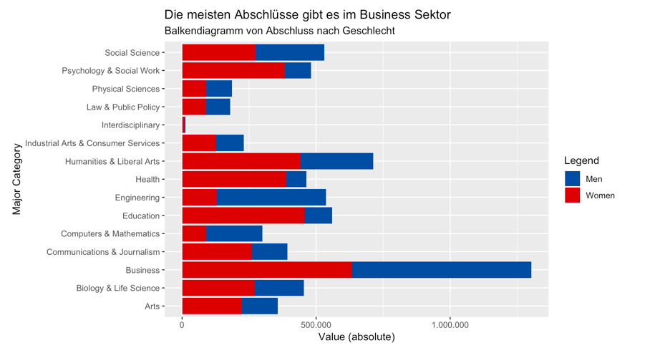
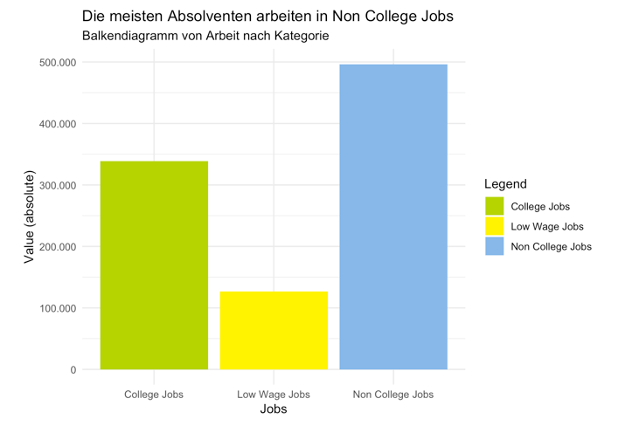
Diagramme
Balkendiagramme
Farbtrennung nach Geschlecht
Rot für weiblich
Blau für männlich
Diverse Farben für andere Kategorien
Interaktive Tabelle
Nutzer soll angeregt werden

Slide 7


Ziel:
Aufmerksamkeit erregen und Aufklären!

